Slide 1
基于PettingZoo的 MARL 排球对抗游戏 Team 14
Member
杨烜赫 2252709
陈甫彬 2253715
倪朗恩 2251334

Slide 2
01
背景 概述

Slide 3
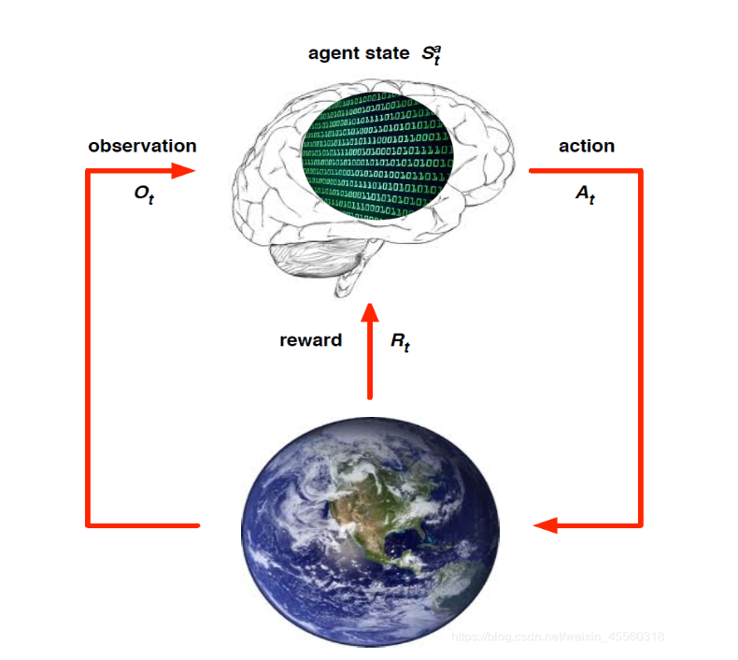
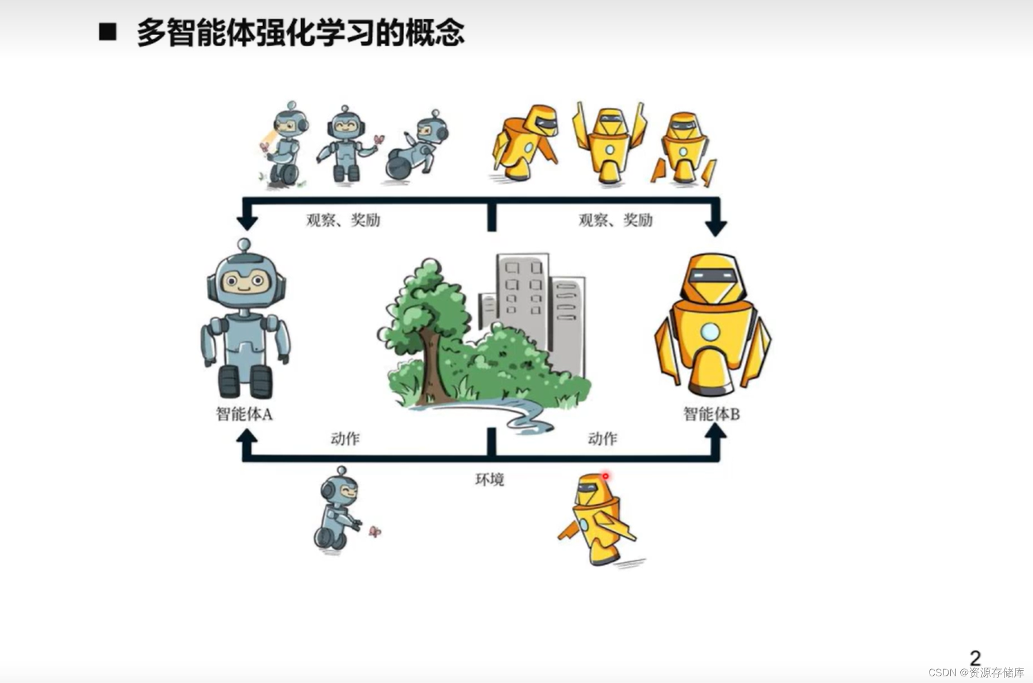
MARL Overview
强化学习
多智能体强化学习

Slide 4
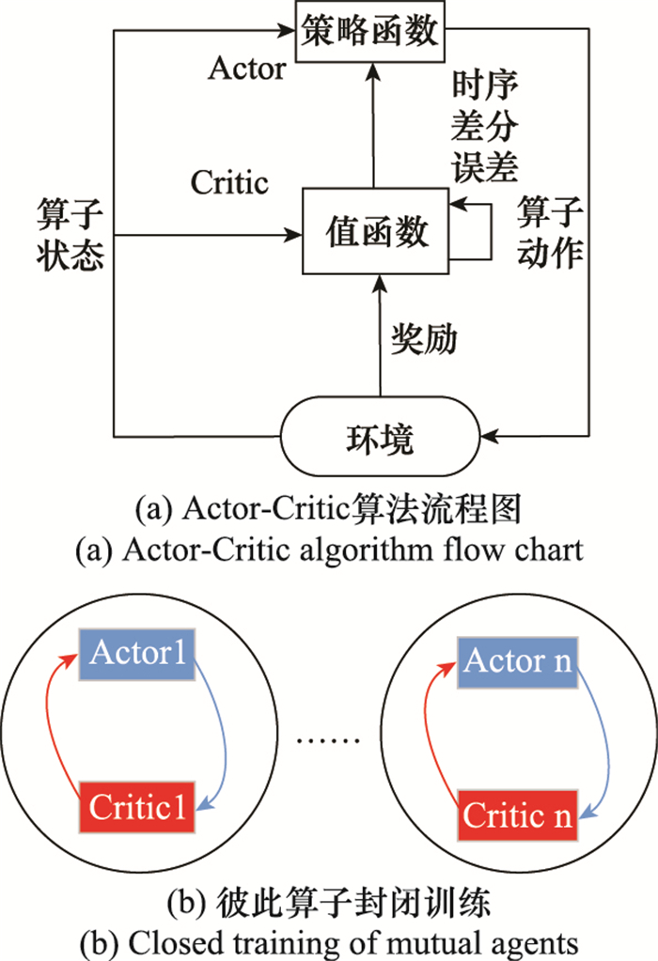
MARL Overview
Actor(策略函数)根据状态选择动作，Critic(值函数)评估状态-动作价值并计算时序差分误差指导Actor优化，完整循环包括智能体与环境交互获取状态、执行动作并接收奖励；
每个智能体拥有独立的Actor-Critic对，形成“彼此封闭训练”模式，即每个智能体都专注于自身策略优化。
但每个智能体的动作都会对环境造成影响，造成环境非静态，同时智能体的增加会使复杂度指数级增加。
MARL的适用性及
复杂度都比RL高

Slide 5
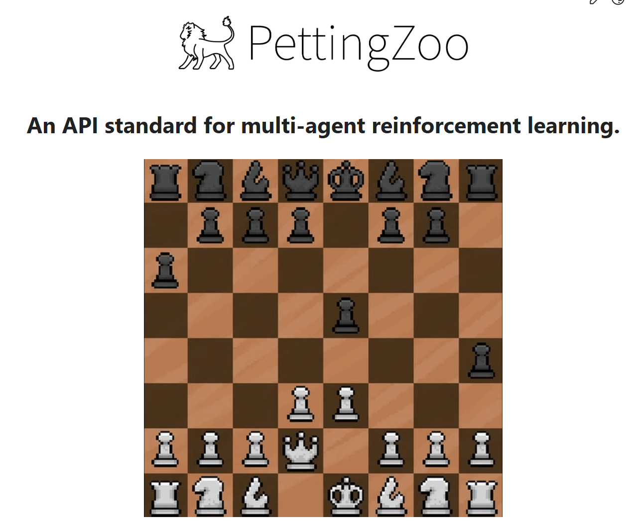
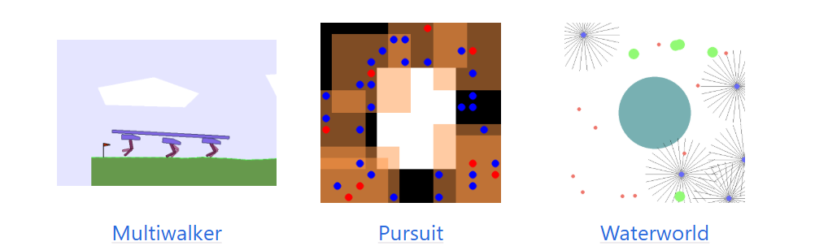
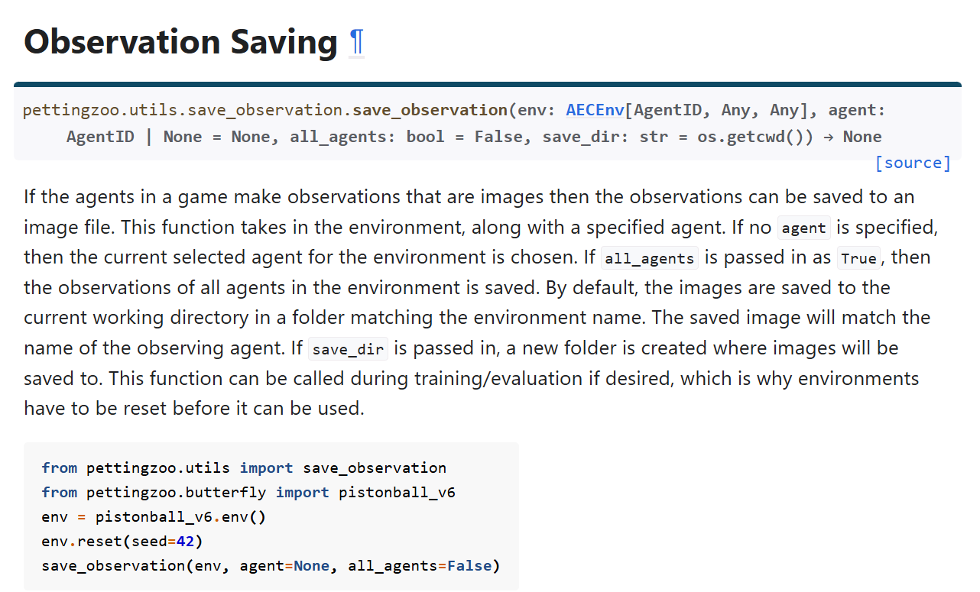
PettingZoo
PettingZoo 提供了简单适用性高的MARL环境以及API

Slide 6
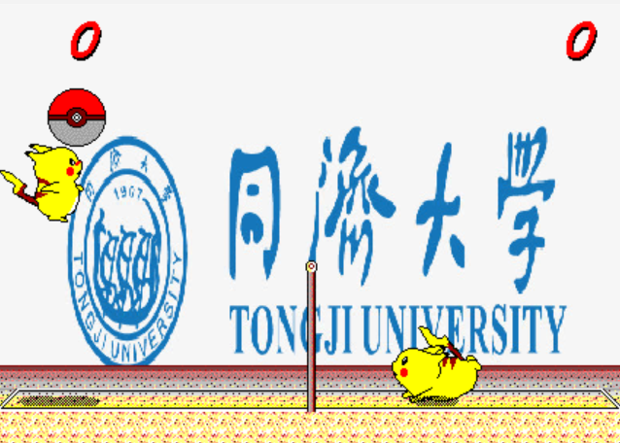
Project Overview
Game ： 排球
Agent ：2
Rules ：智能体通过指令移动+击球，将球打入对方领域。先得5分获胜

Slide 7
02
环境 描述

Slide 8
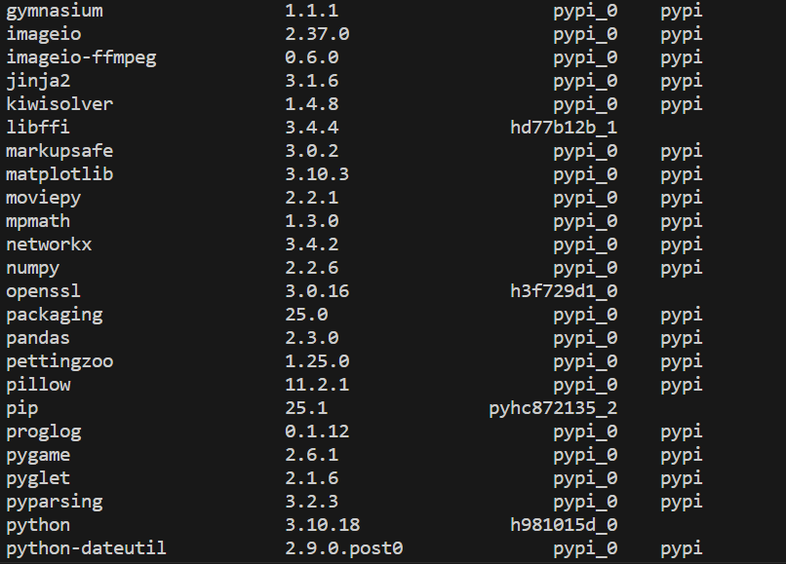
Environment Requirement
Python : 3.10
Gymnasium : 1.1.1
PettingZoo : 1.25.0
Pygame : 2.6.1
stable-baseline3 : 2.6.0

Slide 9
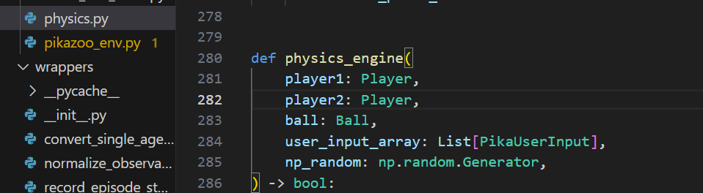
Game Environment
游戏物理碰撞规则
球物理系统（重力、运动、弹跳）
玩家物理系统（移动、跳跃、倒地）
碰撞检测（球与玩家，球与边界）
轨迹追踪（球预期落点）
重点：Action,Observation

Slide 10
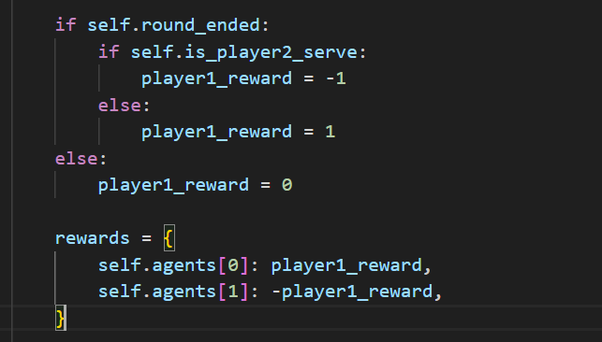
Game Environment
得分规则
根据物理碰撞判定球落地的区域。
落点为player1 : player2 +1
落点为player2 : player1 +1
否则: 该次不计分

Slide 11
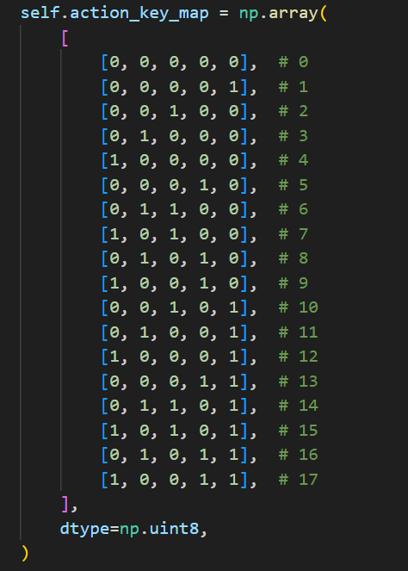
Game Environment
智能体动作设计参数（Action）
数值 | 动作
0 | 静止
1 | 击球
2 | 跳跃
3 | 右移
4 | 左移
5 | 下落
6 | 右跳
7 | 左跳
8 | 右下落
数值 | 动作
9 | 左下落
10 | 向上击球
11 | 向右击球
12 | 向左击球
13 | 向下击球
14 | 向右上击球
15 | 向左上击球
16 | 向右下击球
17 | 向左下击球

Slide 12
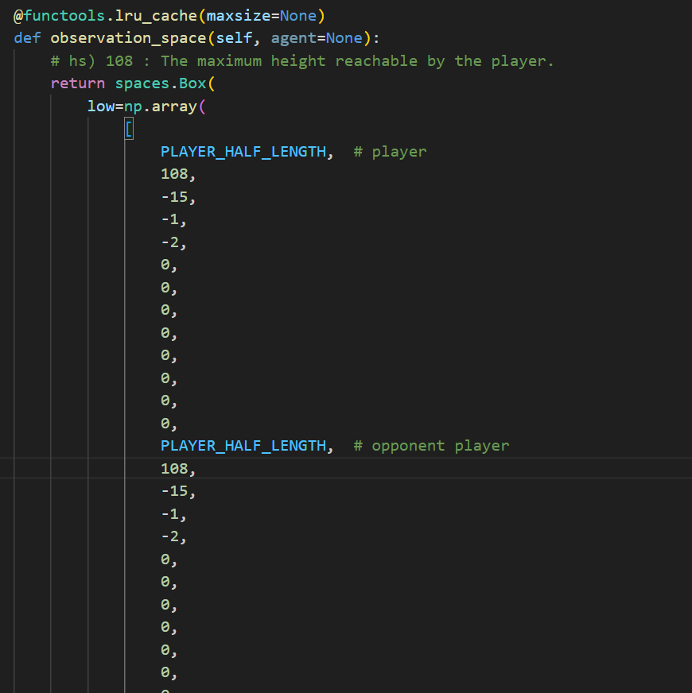
Game Environment
观察参数（Observation）
Index | 含义 | 数值
0 | Player1 X坐标 | [32,400]
1 | Player1 Y坐标 | [108,244]
2 | Player1 速度 | [-15,16]
3 | Player1 下铲方向 | [-1,1]
4 | Player1 倒下时间 | [-2,3]
....... | ...... | .......
26 | 球的 X坐标 | [20,432]
27 | 球的Y坐标 | [0,252]
....... | ...... | ......
玩家1数据、玩家2数据、球的相关数据

Slide 13
03
核心 剖析

Slide 14
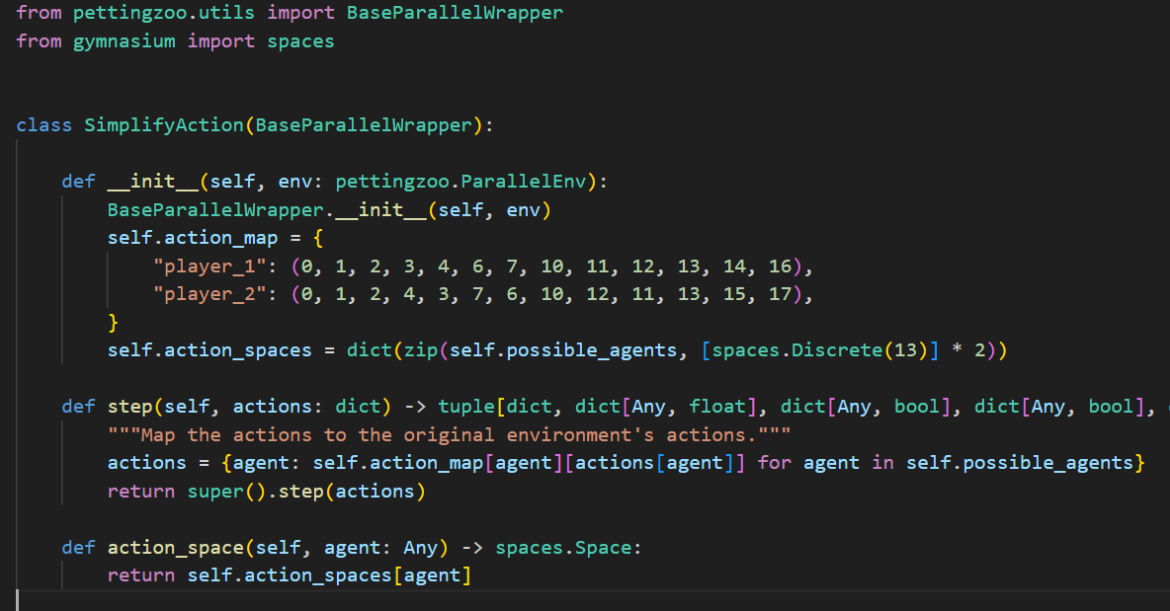
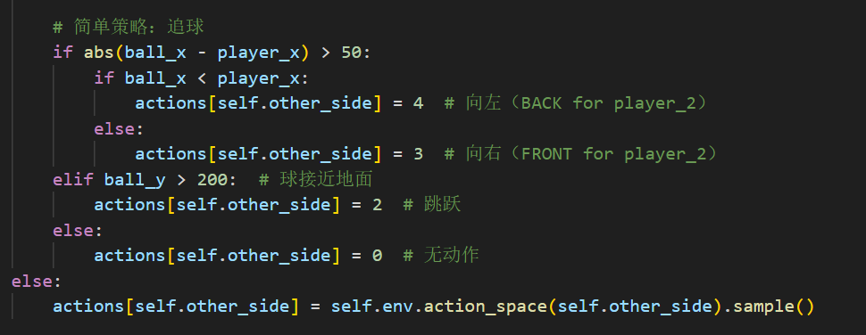
Action Space
动作空间简化
Pettingzoo 导入并行环境
动作简化（from 18 to 13 ）
减少动作数量，增加学习效率
剔除无意义动作（下落）
相对方向（2名玩家方向反转）
根据球坐标进行追球动作

Slide 15
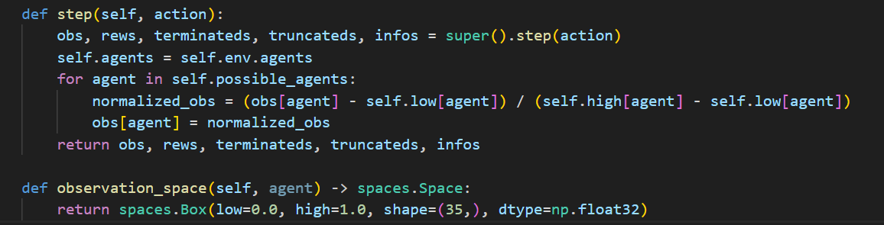
Observation Space
观察机制
导入35个观察数据
标准化为[0 , 1]
取3个主要部分数据
自身的数据（位置、行为）
对手的数据（位置、行为）
球的状态 （位置、速度）

Slide 16
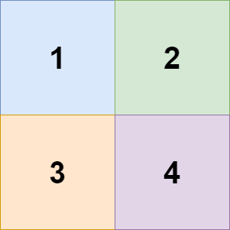
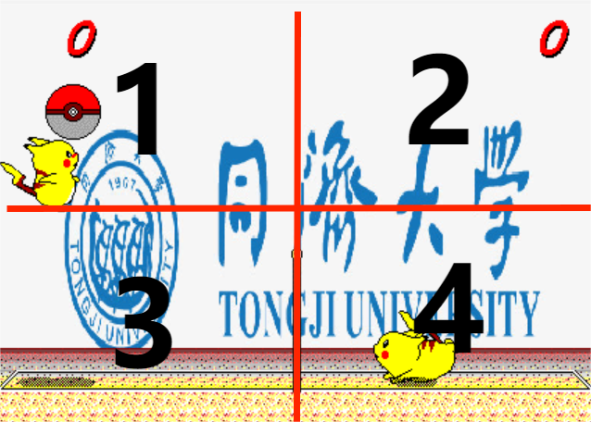
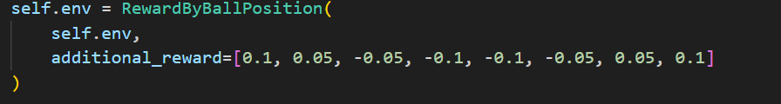
Reward
基于球信息的奖励机制
区域4划分：
左上空
右上空
左下空
右下空
鼓励进攻优势 (加分)
拒绝防守劣势 (扣分)

Slide 17
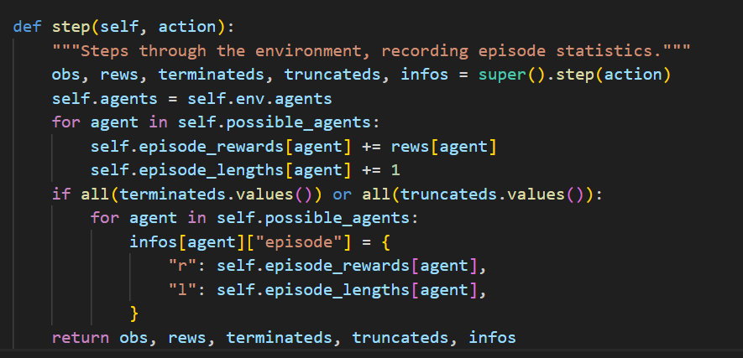
Record
回合统计
统计回合数以及奖励得分
player 1 奖励得分
player 2 奖励得分
已进行回合数
通过奖励变化进行决策改进

Slide 18
04
训练 框架

Slide 19
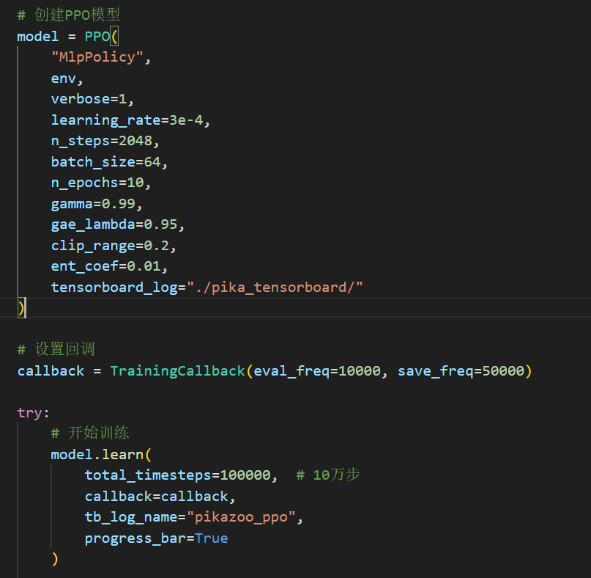
Train
PPO框架
参数设置
学习率 : 0.0003 (训练稳定）
step : 2048 (覆盖多局游戏）
clip ：0.2（裁剪机制，渐进性）
训练规模 ： 10万次
PPO Clip
不需要调节KL系数β (PPO-Penalty）
策略约束保证渐进性改进
训练稳定性，适用于对抗游戏

Slide 20
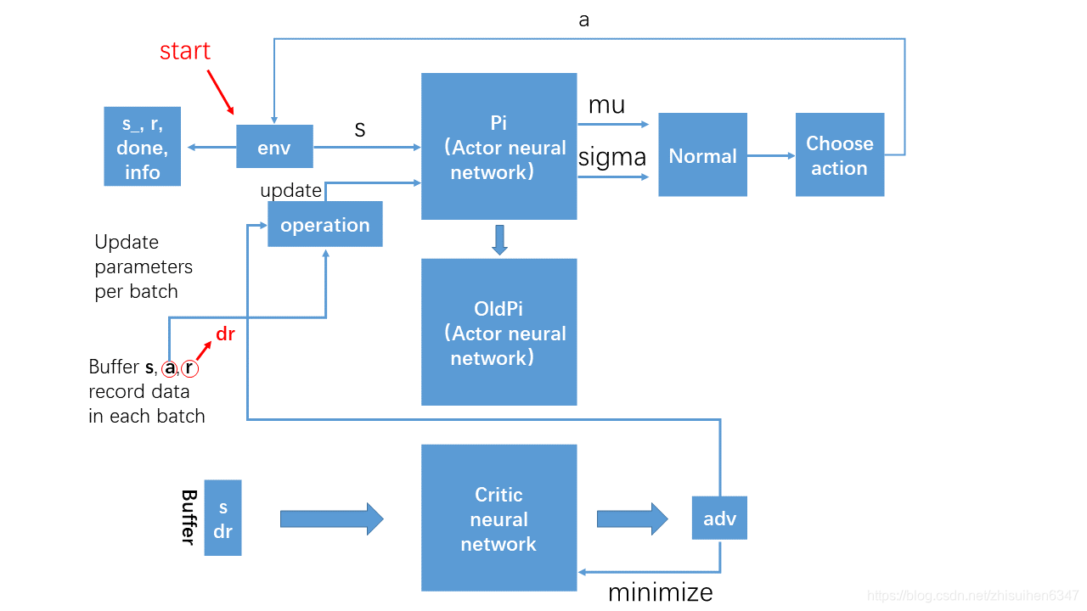
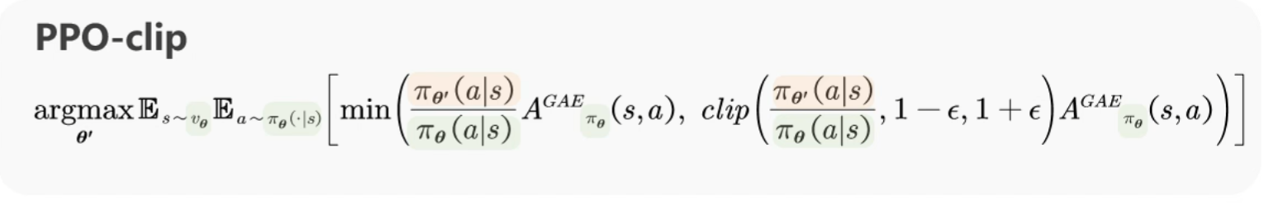
Train
PPO框架
图中组件 | 具体实现 | 自我对战特色
env | SelfPlayGymWrapper | 动态对手模型
Pi | PPO策略网络 | 适应不断变强的对手
OldPi | 旧策略参数 | PPO-Clip稳定性保证
Critic | 价值网络 | 评估当前对手下的胜率
Buffer | RolloutBuffer | 存储对战经验
operation | PPO更新 | 渐进式策略改进

Slide 21
05
效果 展示

Slide 22
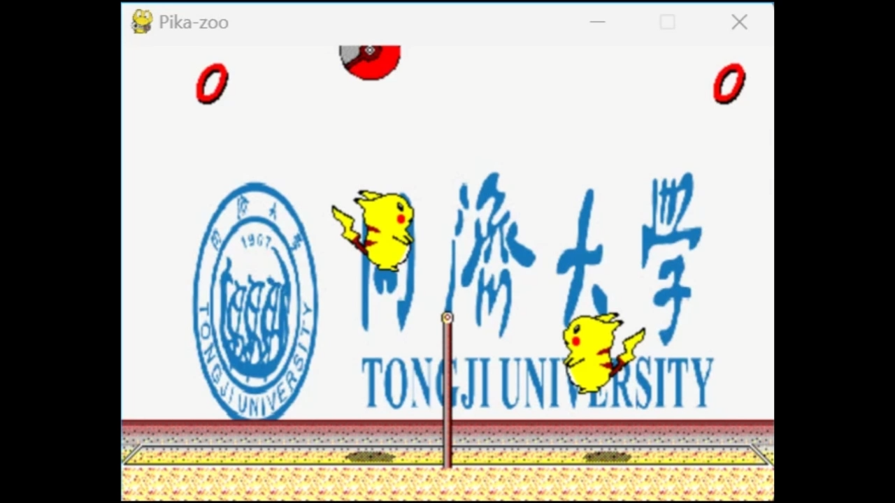

Slide 23
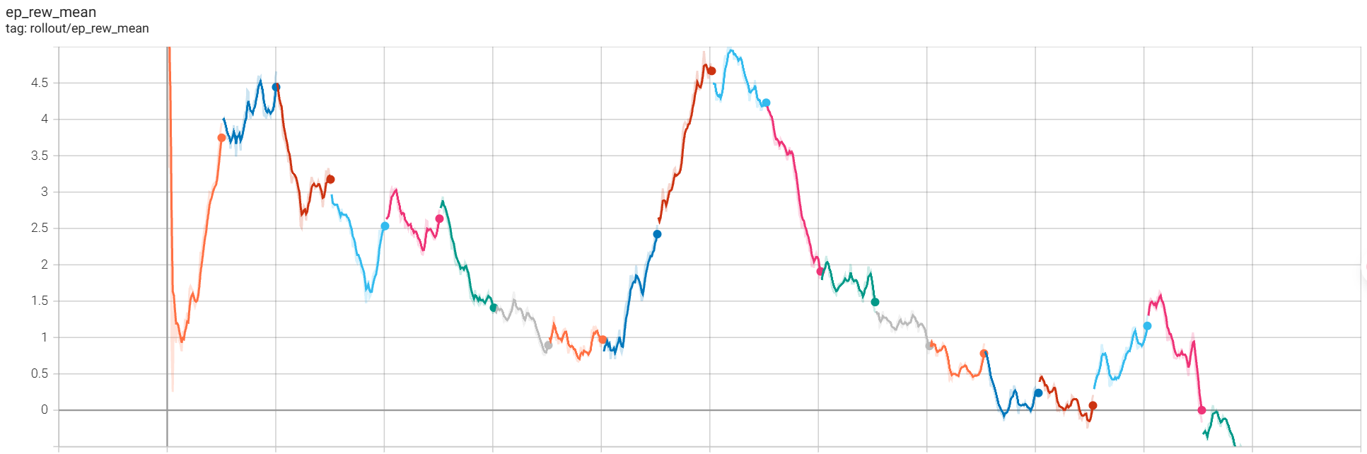
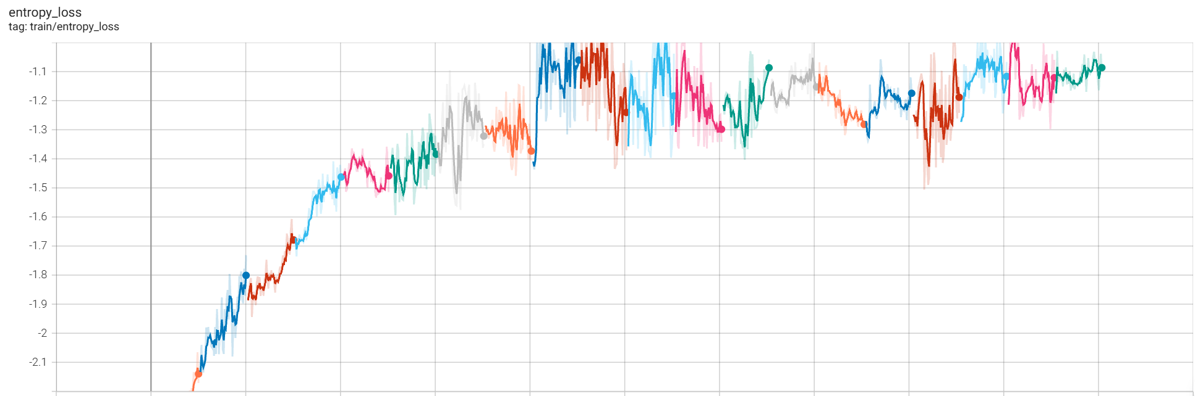
Data Analyse
平均回合奖励曲线
奖励下降反映训练成功：AI从轻松战胜弱对手(奖励4.5)进化到与强对手均衡对抗(奖励接近0)，体现了策略的持续进化和竞技水平的显著提升。
熵损失曲线分析
熵损失从-2.1上升到-1.1，表明AI策略从高度随机探索逐步收敛为确定性决策，体现了从探索学习向成熟策略的自然演化过程。

Slide 24
Ablation Experiments
自我对战机制有效性验证
训练方法 | 对抗随机对手胜率 | 对抗规则AI胜率 | 收敛步数 | ELO评级 | 训练稳定性
PPO+自我对战 | 97.2% | 89.4% | 1.2M | 2180 | 0.85
PPO+固定随机对手 | 94.1% | 52.3% | 2.8M | 1420 | 0.62
PPO+固定规则AI | 91.7% | 78.6% | 2.1M | 1680 | 0.71
PPO+混合对手 | 95.8% | 82.1% | 1.8M | 1940 | 0.78
评估指标
胜率 (Win Rate): 对抗随机/规则
收敛步数 (Convergence Steps): 达到稳定性能所需的训练步数
最终技能水平 (Skill Level): ELO评级系统评估
训练稳定性 (Training Stability): 奖励方差和收敛稳定性

Slide 25
Ablation Experiments
PPO算法组件消融实验
算法配置 | 对抗人类胜率 | 收敛步数 | ELO评级 | 策略熵 | 训练稳定性
完整PPO | 78.3% | 1.2M | 2180 | 1.32 | 0.85
PPO无Clip | 61.4% | 2.4M | 1760 | 0.89 | 0.43
PPO无GAE | 69.7% | 1.8M | 1920 | 1.28 | 0.61
PPO无价值网络 | 54.2% | 3.1M | 1580 | 1.45 | 0.39
A2C+自我对战 | 65.8% | 2.6M | 1840 | 1.41 | 0.52
DQN+自我对战 | 42.1% | 4.2M | 1320 | 0.73 | 0.31
PPO-Clip机制至关重要：移除后胜率下降16.9%，稳定性下降49%
GAE优势函数有效：提升8.6%胜率，加速33%收敛
价值网络不可缺少：移除后性能大幅下降24.1%

Slide 26
Ablation Experiments
学习率影响
对手更新频率
学习率 | 最终胜率 | 收敛步数 | ELO评级 | 过拟合风险 | 训练稳定性
1e-3 | 71.2% | 0.8M | 1940 | 高 | 0.67
3e-4 | 78.3% | 1.2M | 2180 | 低 | 0.85
1e-4 | 76.8% | 2.1M | 2120 | 低 | 0.91
3e-5 | 74.1% | 3.5M | 2050 | 极低 | 0.94
更新频率 | 对手强度变化 | 训练多样性 | 最终胜率 | 收敛稳定性
每轮更新 | 渐进 | 高 | 78.3% | 0.85
每2轮更新 | 跳跃 | 中 | 75.1% | 0.79
每5轮更新 | 突变 | 低 | 71.6% | 0.68
固定强度 | 无 | 极低 | 65.4% | 0.72
对手更新频率

Slide 27
06
改进 分析

Slide 28
Project Innovation Points
创新维度 | 传统PPO | 我们的PPO自我对战
环境特性 | 固定环境，稳态分布 | 动态对手，非稳态环境
对手设置 | 随机/规则/固定AI | 渐进式自我进化对手
角色分配 | 固定训练角色 | 随机角色切换
Clip机制 | 防止单次过度更新 | 防止对手进化导致策略剧变

Slide 29
Action Can be Improved
动作策略不局限于追球
玩家可以选择站中线等对方击球
根据对方位置击出更难接的球
少用扑球动作

Slide 30
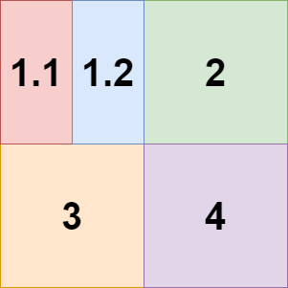
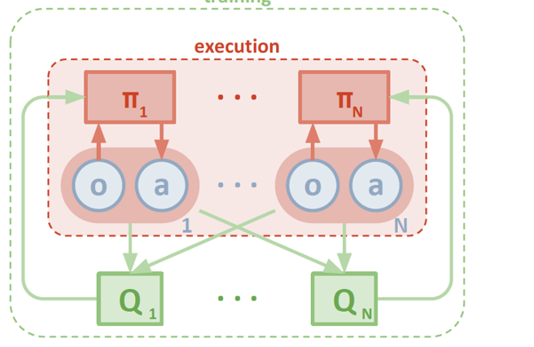
Reward Can be Improved
奖励机制可改进部分
奖励机制仅基于球位置是否优势
进攻优势
防守劣势
可以利用更多Observation数据
例如对手位置与球的相对位置
进一步划分区域得分线

Slide 31
Record Can be Improved
奖励部分加值可改进
原本奖励加值只是简单划分
进攻优势
防守劣势
根据对手位置细分权重
难接球，权重大
易接球，权重小
根据回合数细分权重
越快打出好球，权重越高

Slide 32
THANKS

